Slide 1
МБДОУ «Детский сад №231»
Группа №14
Воспитатели: Гаевская Ж.В.
Шлидт Е.В.

Slide 2
«Мы защитники природы»
В нашем саду прошел тематический месяц по экологии. Дети изучали правила поведения в природе. Через дидактические игры. Углубляли свои знания об обитателях леса, о растениях. Большую помощь в работе по экологии помогли книги. Это сказки Сутеева о растениях и животных, рассказы В.Бианки.
Хочется верить, что любовь к родной природе останется сердцах наших воспитанников на долгие годы и поможет им жить в гармонии с окружающим миром

Slide 3
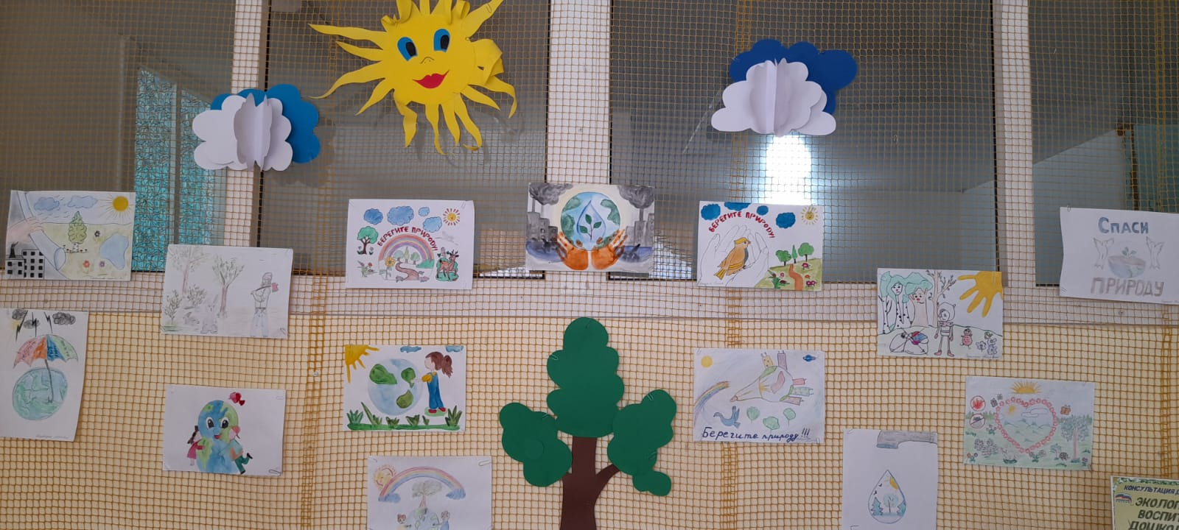

Slide 4
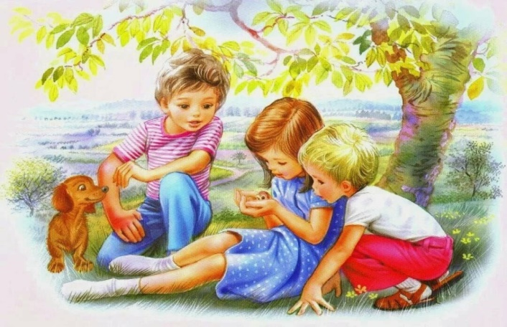
«Мы защитники природы»
Про природу мы читали.
Много нового узнали.
И с сегодняшнего дня.
Для животных мы друзья

Slide 5
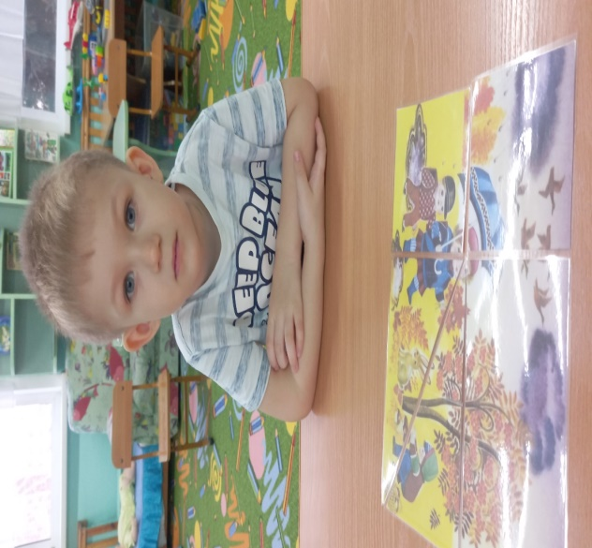
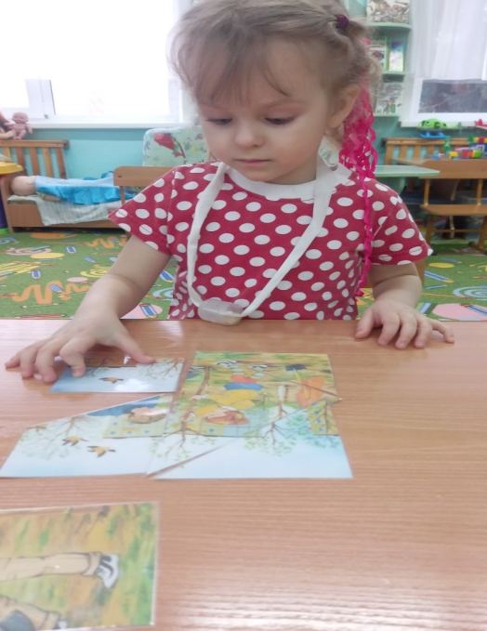
Дидактическая игра «Времена года»
Четыре лишь времени года.
Сменяют друг друга всегда.
И каждого времени ждем мы прихода:
весна, лето, осень, зима.

Slide 6
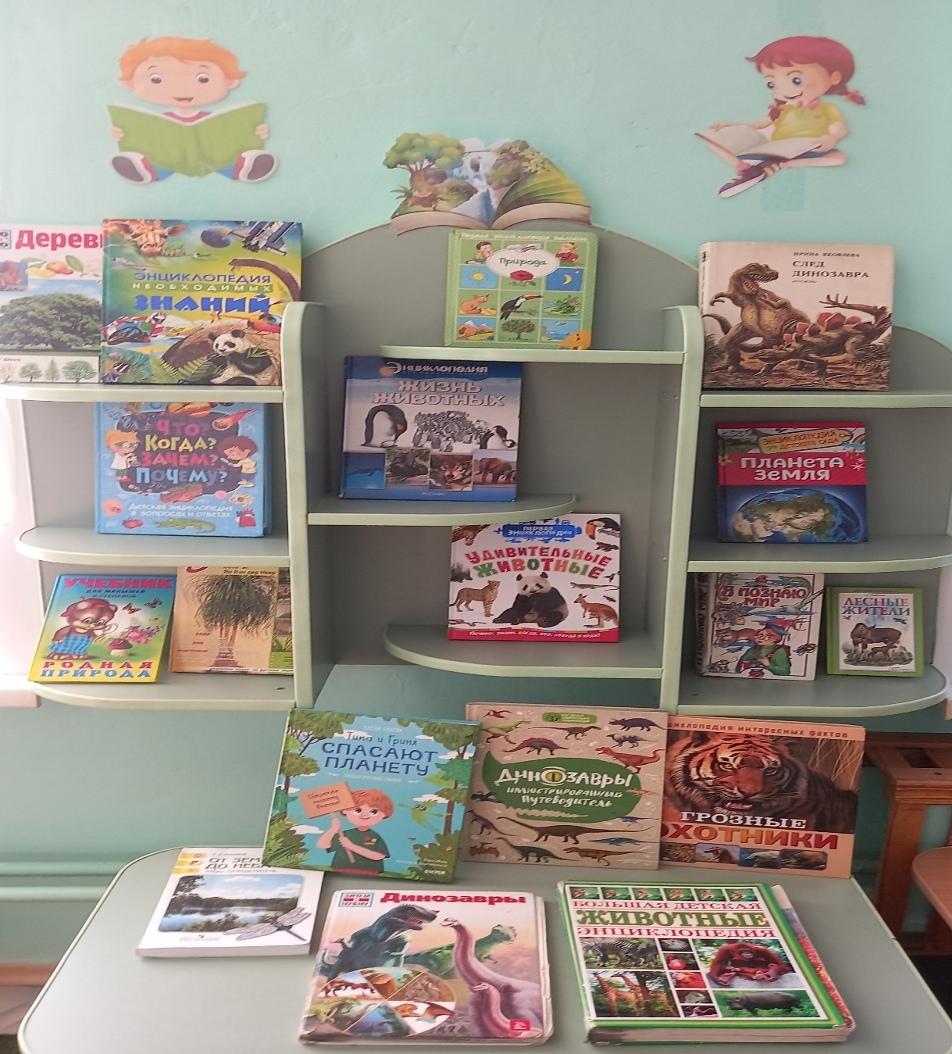
Выставка книг по экологии.

Slide 7
Буклеты для родителей
Если мусор разделять, Можно всем полезным стать. Бумаги, стекла, пластик Дели ты сам как мастер!

Slide 8
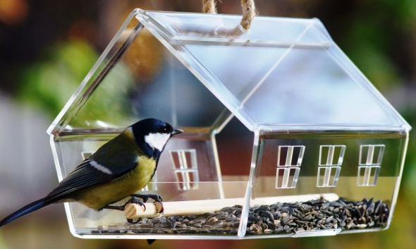
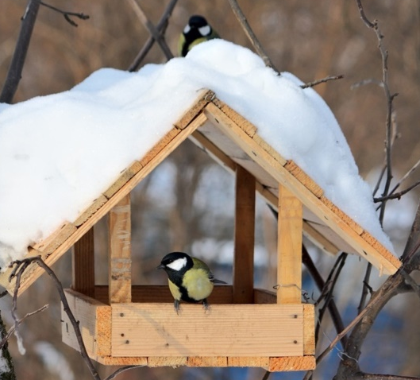
Участие в акции «Каждой пичужке своя кормушка».

